Slide 1
Sjå på biletet. Er dette vakkert? Kva trur de dette er bilete av?

Slide 2
Oljesøl i havet

Slide 3
Kva tenkjer du om biletet no?
Foto: Senter for oljevern og marint miljø / Kystverket

Slide 4
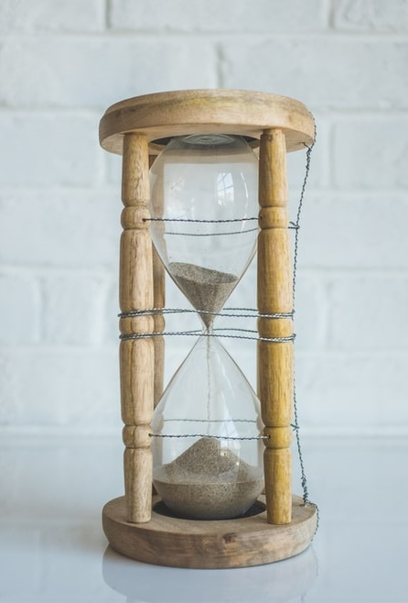
1. time
Krasjet
Svarte svaner
Foto: Unsplash.com

Slide 5
To og to
Kvifor er det ulovleg å kaste olje og oljeavfall i naturen?
Kva kan skje om olje slepp ut i havet?
Notes:
2 minutt

Slide 6
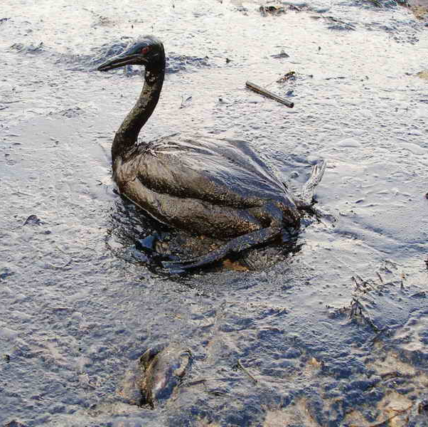
Er dette ein levande fugl?
Kva trur de har skjedd med fuglen på biletet?
Foto: Igor Golubenkov / Marine Photobank

Slide 7
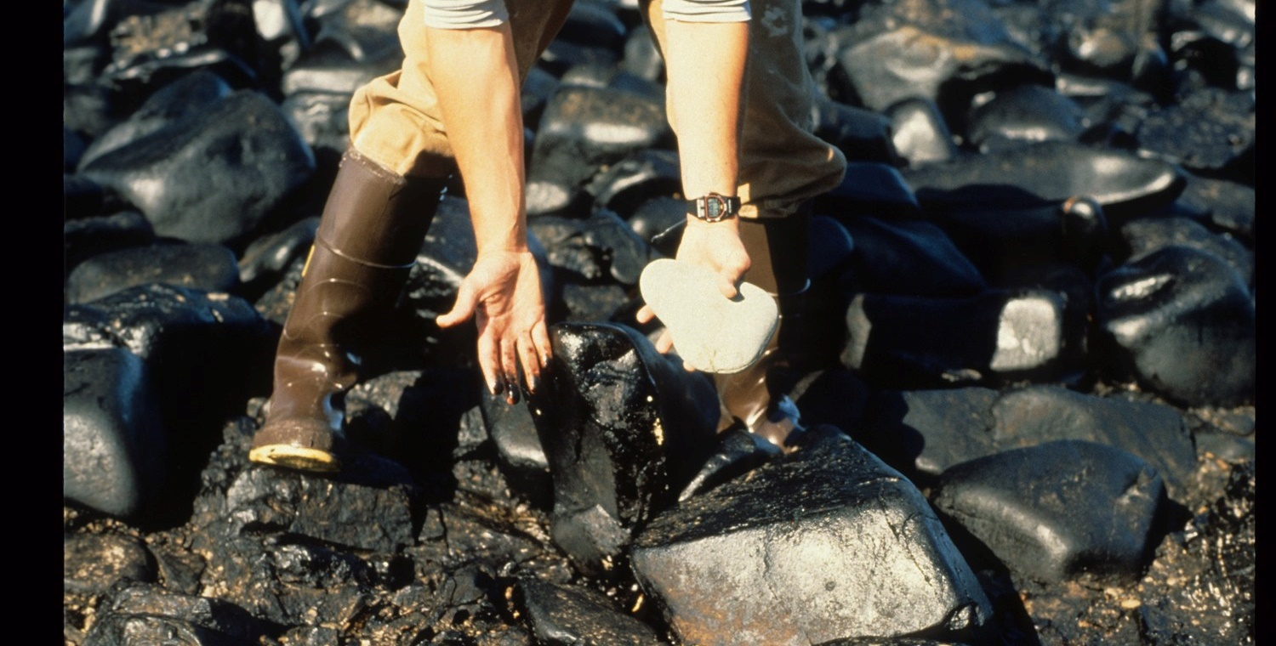
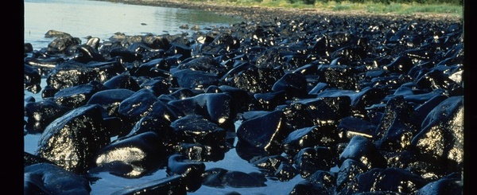
Kva trur de har skjedd her?
Kva trur de mannen på biletet prøver å vise oss?
Foto: www.arlis.org

Slide 8
Samtalespørsmål
Kva type bok trur du dette er?
Kven trur du er med i Klodeklubben?
Kva gjer dei i Klodeklubben, trur du?
Kven trur du boka handlar om?

Slide 9
Samtalespørsmål
Kva er det som dryp ut av slangen til høgre i biletet?
Kven er mannen ved lastebilen?
Kvifor trur du boka heiter Dei svarte svanene?

Slide 10
Les boka saman
Les til og med side 21 (7 minutt)

Slide 11
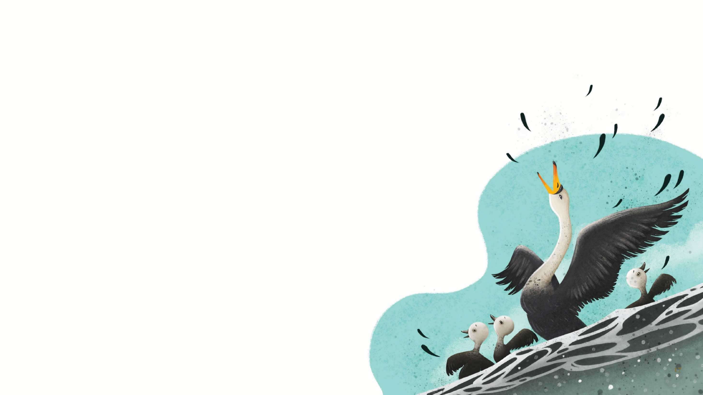
Illustrasjon frå boka: Jens Kristensen
– Svanene er jo svarte, måpar Mo.
– Herregud, seier Vanja. – Kva er det dei har fått på seg?
– Det må vere olje, meiner Mo.
– Men korleis har det skjedd?
(side 16)
Notes:
Skriveoppgåve. Lag snakkebobler til svanemora og svaneungane i biletet.
11

Slide 12
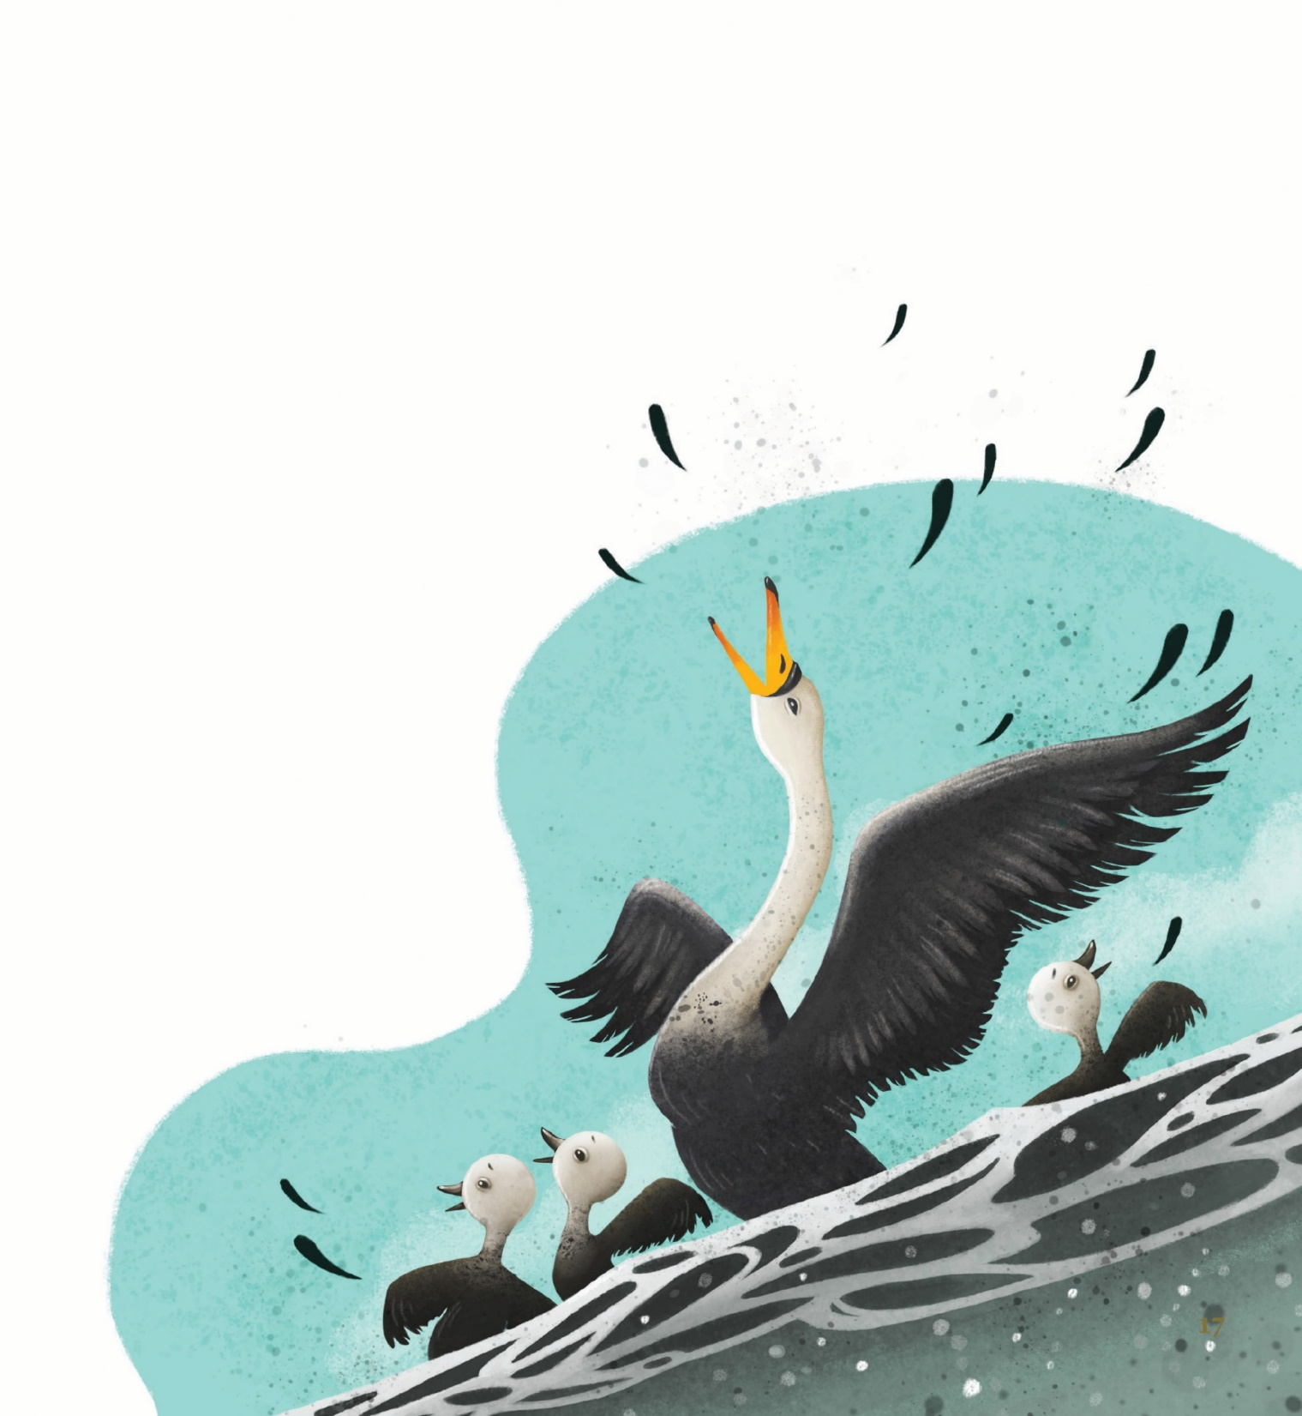
Illustrasjon frå boka: Jens Kristensen
Lag snakkebobler
Lag snakkebobler til svanemora og ungane i biletet.
Kva ropar dei?
Notes:
Skriveoppgåve. Lag snakkebobler til svanemora og svaneungane i biletet.
12

Slide 13
Naturfagleg forsøk
Du treng:
To skåler
Matolje
Kakaopulver
Vatn
Bland matolje og kakaopulver i ei skål. Det kjem til å sjå ut som spillolje.
Dypp handa i blandinga
Dypp handa i ei skål med vatn
Kva skjer?

Slide 14
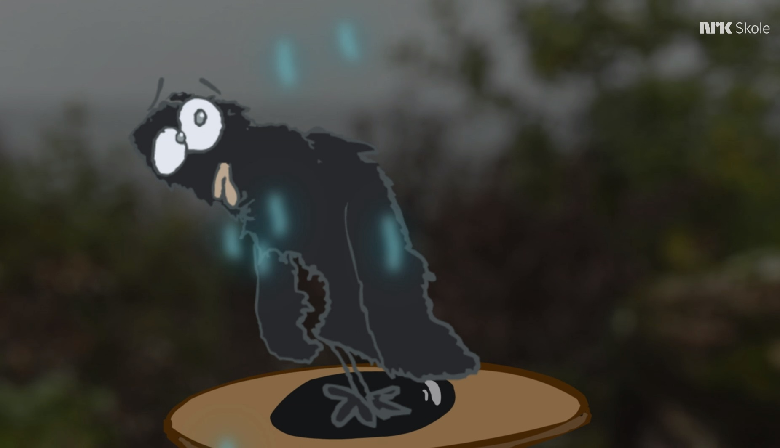
Miljøtips frå nrk Planetpaturljen. Oljesøl

Slide 15
Les teksten og svar på spørsmåla
Kvifor blir ikkje sjøfuglar kalde i kaldt vatn?
Korleis kan oljesøl skade sjøfuglane?

Slide 16
Kvifor blir ikkje sjøfuglar kalde i kaldt vatn?
Fuglar og dyr som lever i strandsona eller på vassoverflata, har fjører eller pels som isolerer godt og støyter frå seg vatn. Pelsen og fjørene er utforma slik at dyra og fuglane held seg varme, og at vatn ikkje trenger inn til kroppen. Elles ville kroppane deira vore våte og altfor kalde heile tida. Pelsen og fjørene fungerer som ei regnjakke eller ei naturleg tørrdrakt.

Slide 17
Korleis kan oljesøl skade sjøfuglane?
Når fjører og pels får olje på seg, trenger vatnet inn til kroppen. Då tar det ikkje lang tid før fuglen eller oteren blir kald, sjuk og døyr. Fuglane greier heller ikkje å flyge, og dei prøver ofte å ete av seg olja på kroppen. Då blir dei forgifta i tillegg.

Slide 18
Illustrasjon frå boka: Jens Kristensen
… heile tida tenkjer han på dei svarte svanene. Dei hadde slått med vengene, plukka på fjørene sine og prøvd å få bort det svarte sølet. Og auga deira var redde.

Slide 19
Illustrasjon frå boka: Jens Kristensen
Samtalespørsmål
Korleis trur de det kjennest for svanene å symje i oljesølet?
Kva for nokre ord kan vi bruke for å skildre kva dei kjenner?
Lag ein ordbank på tavla.
Notes:
Skriveoppgåve. Lag snakkebobler til svanemora og svaneungane i biletet.
19

Slide 20
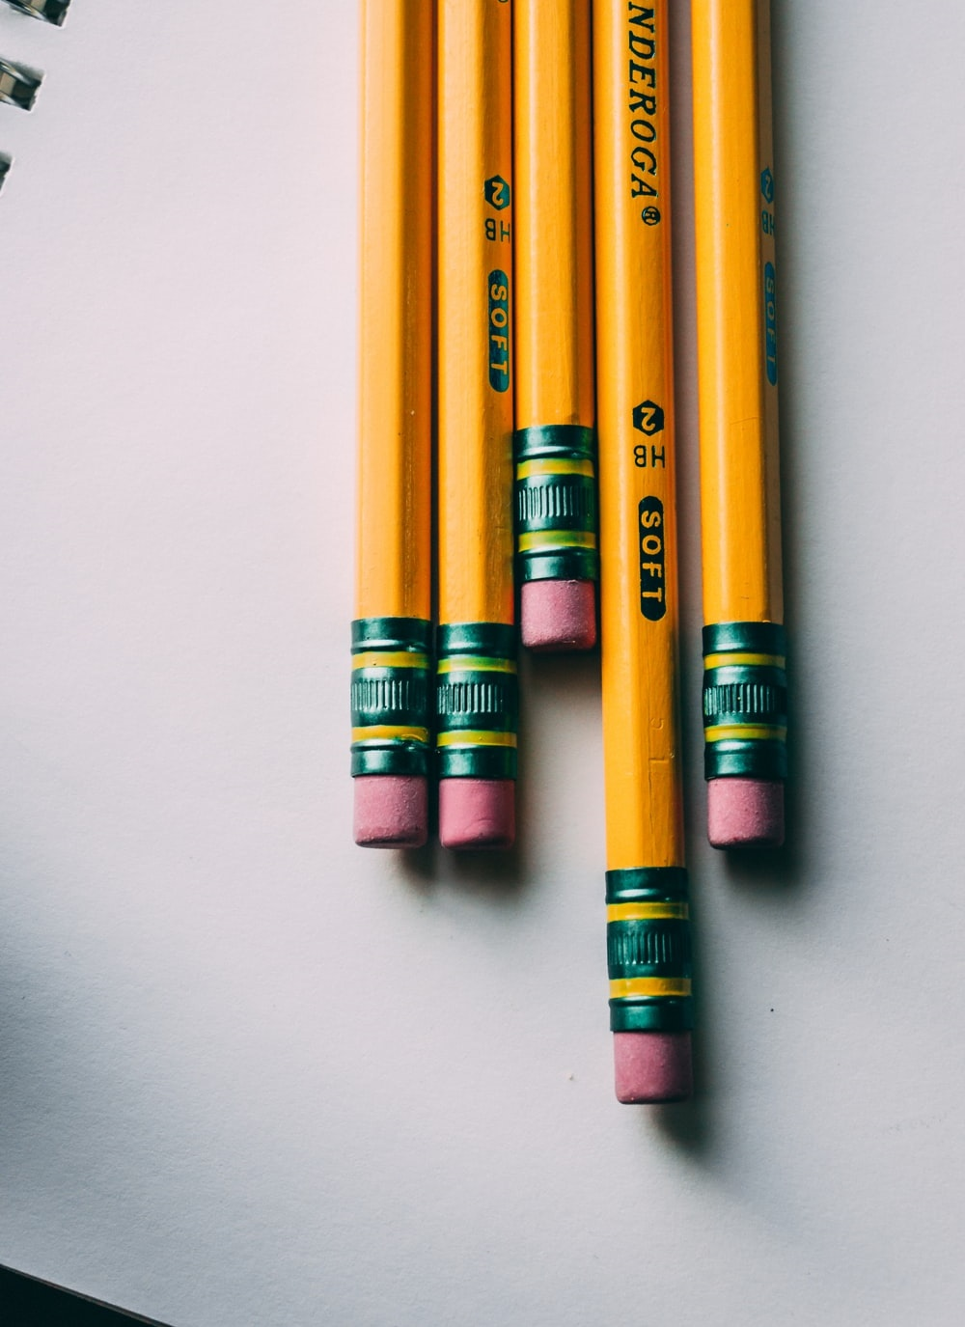
Tenk deg at du er ei svane som sym inn i oljesøl.
Skriv
Korleis kjennest det?
Bruk orda i ordbanken
Prøv å bruke andre ord enn «ekkelt»
Kva gjer du?
Kva tenkjer du?
Teikn til.
Foto: Unsplash.com

Slide 21
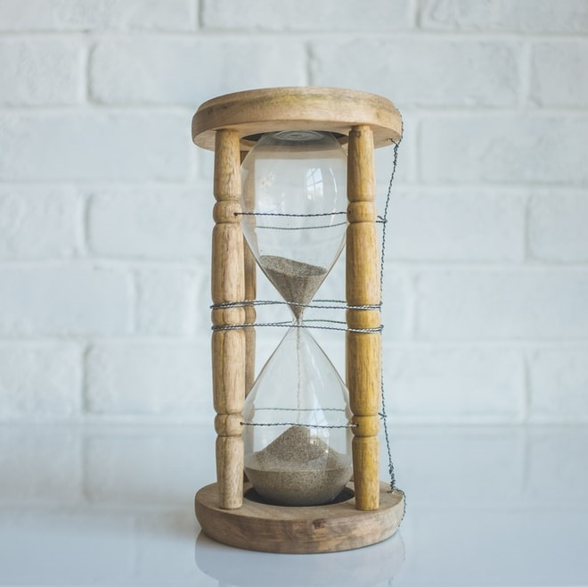
2. time
Skuleveg
Hos direktøren
Spionasje
Foto: unsplash.com

Slide 22
Kva har skjedd?
Snakk saman to og to om kva som har skjedd i boka så langt.
Vel ut ti nøkkelord som samanfattar dei to første kapitla.

Slide 23
Les boka saman
Les side 22–35 (6 minutt)

Slide 24
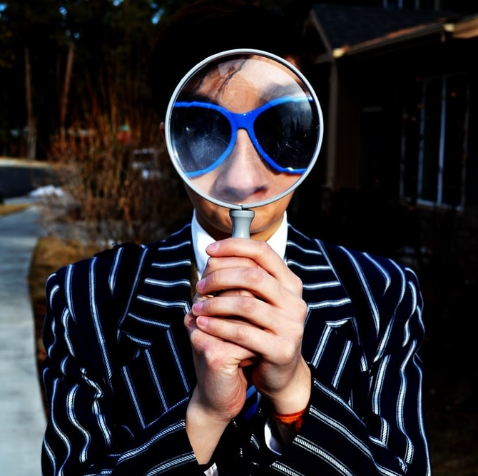
Krim
Har ofte ei sak som skal løysast
Har ofte ein etterforskar
Kva er saka som skal løysast i denne boka?
Kven er etterforskar?
Foto: unsplash.com

Slide 25
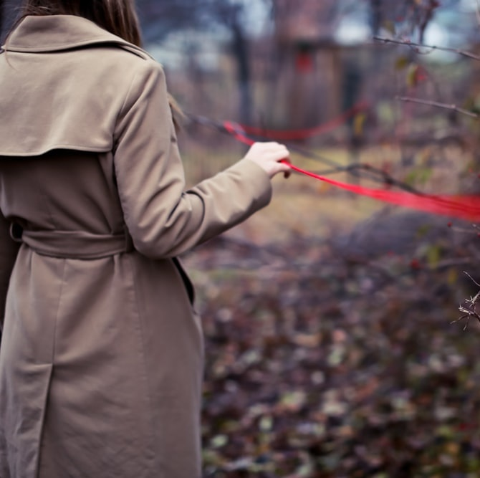
Krim
Har ofte nokre leietrådar.
Lesaren får hint og tips som gjer at ein kan prøve å løyse mysteriet medan ein les.
Kva for nokre leietrådar har vi fått i denne boka?
Kva for nokre hint og tips har vi fått?
Foto: unsplash.com

Slide 26
Krim
Dei mistenkte har ofte ei viktig rolle.
Du får likevel berre vite litt om dei mistenkte.
Kven er hovudpersonane i denne boka?
Kven er det Vanja, Sivert og Mo mistenkjer?
Kva har vi fått høyre om han/ho/dei?
Kven trur du er forbrytaren/forbrytarane?

Slide 27
Les boka saman
Les side 36–45 (5 minutt)

Slide 28
Illustrasjon: Jens Kristensen (utsnitt frå boka)
Mo ser fortvila på dei andre.
– Shit! Tenk om det er dette som er her ute i badevatnet vårt…
– Det stemmer jo med korleis vatnet her ser ut. Og sjå der, seier Sivert og peikar ut på vassflata. Noko kvitt duppar opp og ned. Ein fiskemage. Og ein til. Og ein til. Død fisk.
(side 44)
Notes:
28

Slide 29
Kva skadar kan fiskar og dyr som lever i havet få av oljesøl i havet?
Oljesøl skadar også dyra som lever i havet. Kvalar kan puste inn olje og skade lungene sine og immunforsvaret sitt. I oljen er det giftstoff. Både fisk og skaldyr, som filtrerer mykje vatn for å få i seg mat, får stoffa i seg. Fiskane kan vekse mindre, få større lever, dårlegare pust, anna hjarterytme og skadde finnar. Oljen kan også gjere at fisk og skaldyr ikkje er trygg mat for oss menneske å ete.

Slide 30
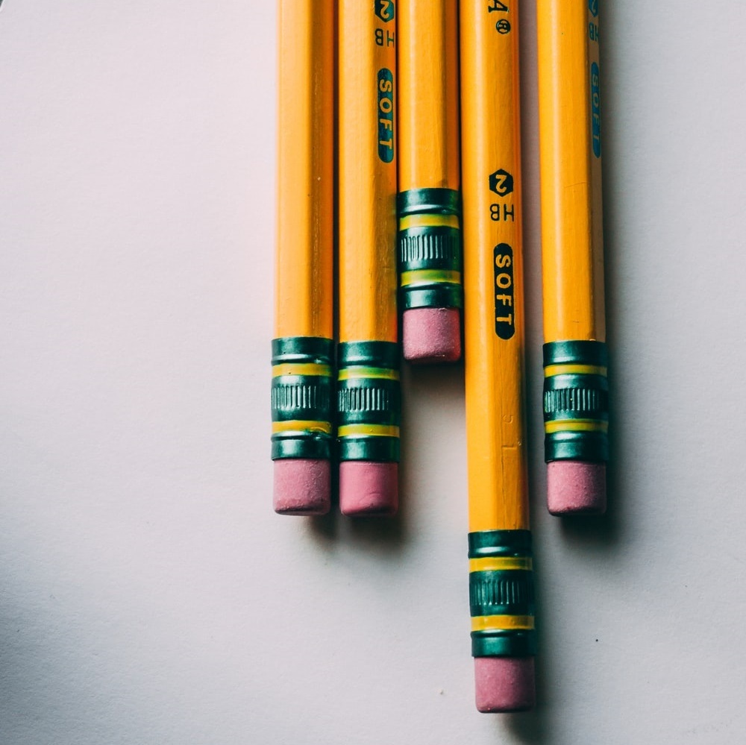
Finn fem nøkkelord frå det vi har lese i dag
Skriv nøkkelorda på tavla.
Skriv setningar med nøkkelorda.
Foto: unsplash.com

Slide 31
3. time
Mørkt oppdrag
I nyheitene
I treet
Varsling
Foto: unsplash.com

Slide 32
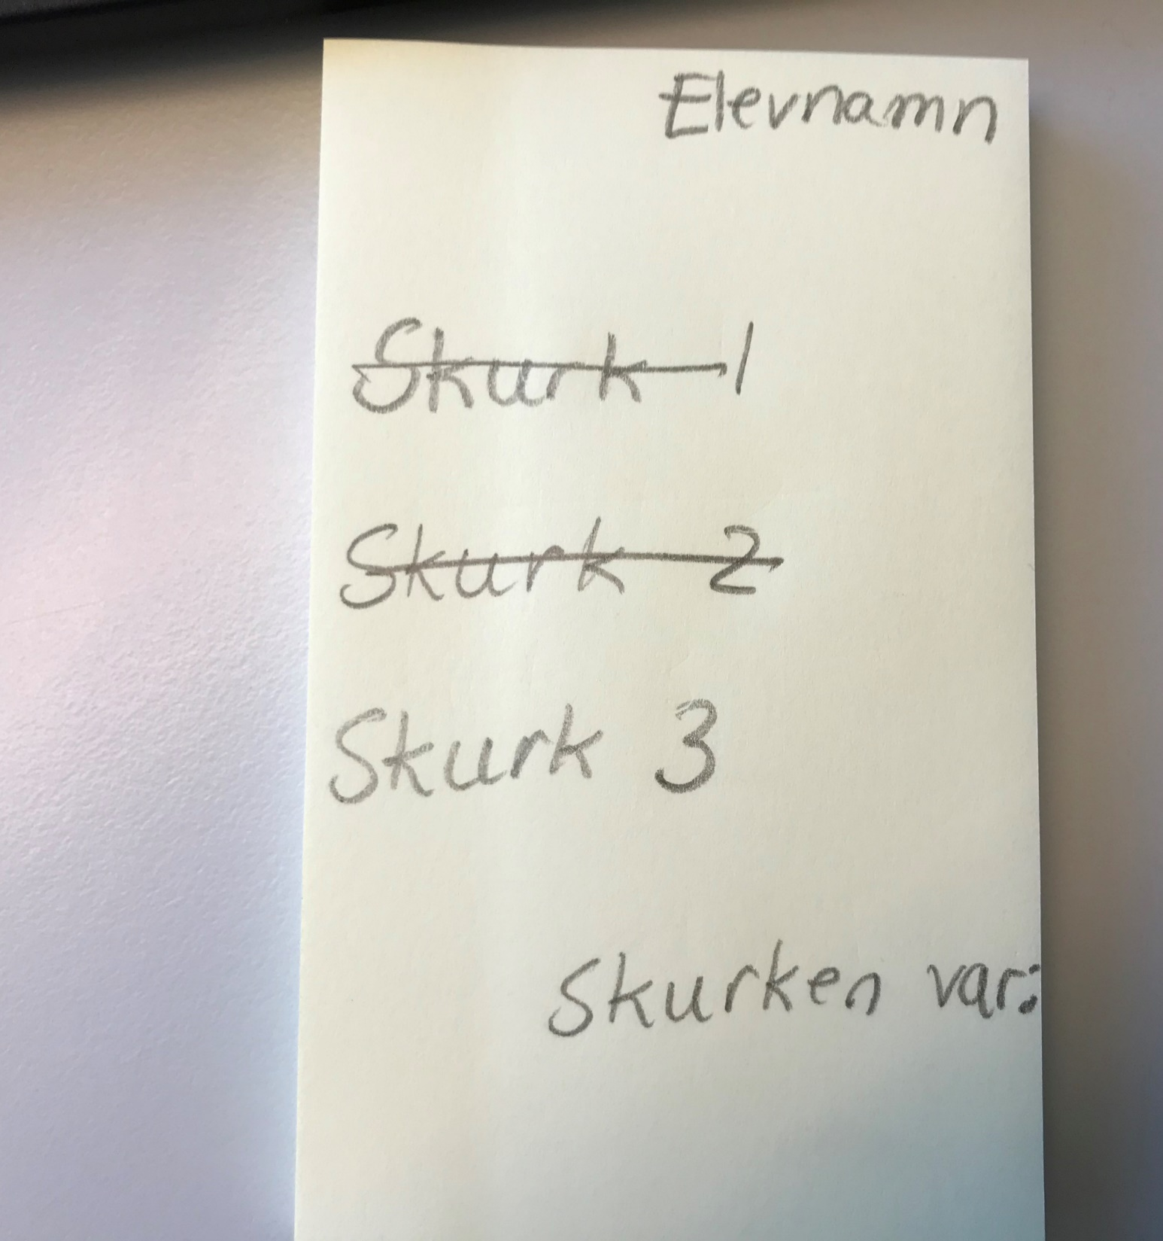
Skrivestart
Start timen med å skrive fire setningar om kva som har skjedd så langt.
Skriv også kven du trur som er skurken, på ein gul lapp.
Elevane skriv namnet sitt i høgre hjørne på lappen sin.
Alle lappane blir hengde opp i klasserommet.
Ein kan endre meining etter kvart som ein les vidare i boka.
Då må ein stryke over det ein trudde tidlegare, og skrive nytt namn.
Denne tavla kan vere artig å sjå på når ein har lese ferdig.

Slide 33
Les boka saman
Les side 46–57 i boka (7 minutt)

Slide 34
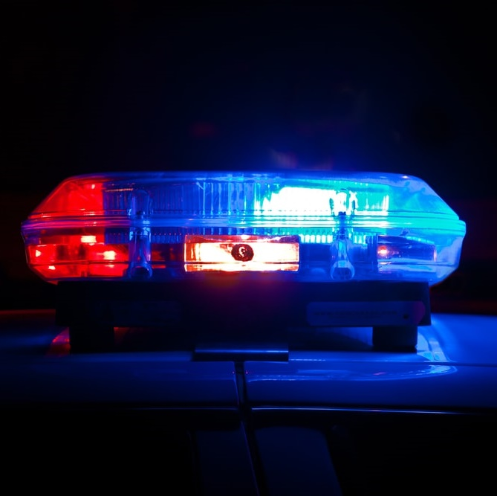
Krim
Politiet er ofte uduglege, og gjer ikkje jobben sin skikkeleg.
Dei vil ofte ikkje høyre på etterforskaren i boka.
Korleis gjer politiet jobben sin i denne boka?
Vil dei høyre på etterforskarane?
Foto: unsplash.com

Slide 35
Les boka saman
Les side 58–69 i boka (7 minutt)

Slide 36
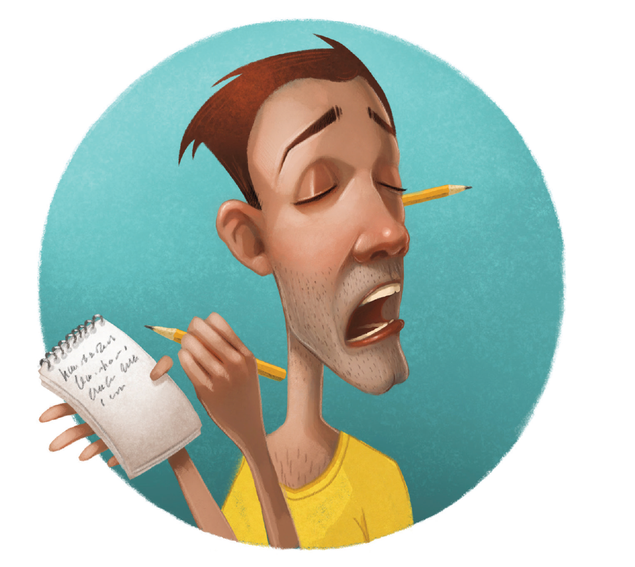
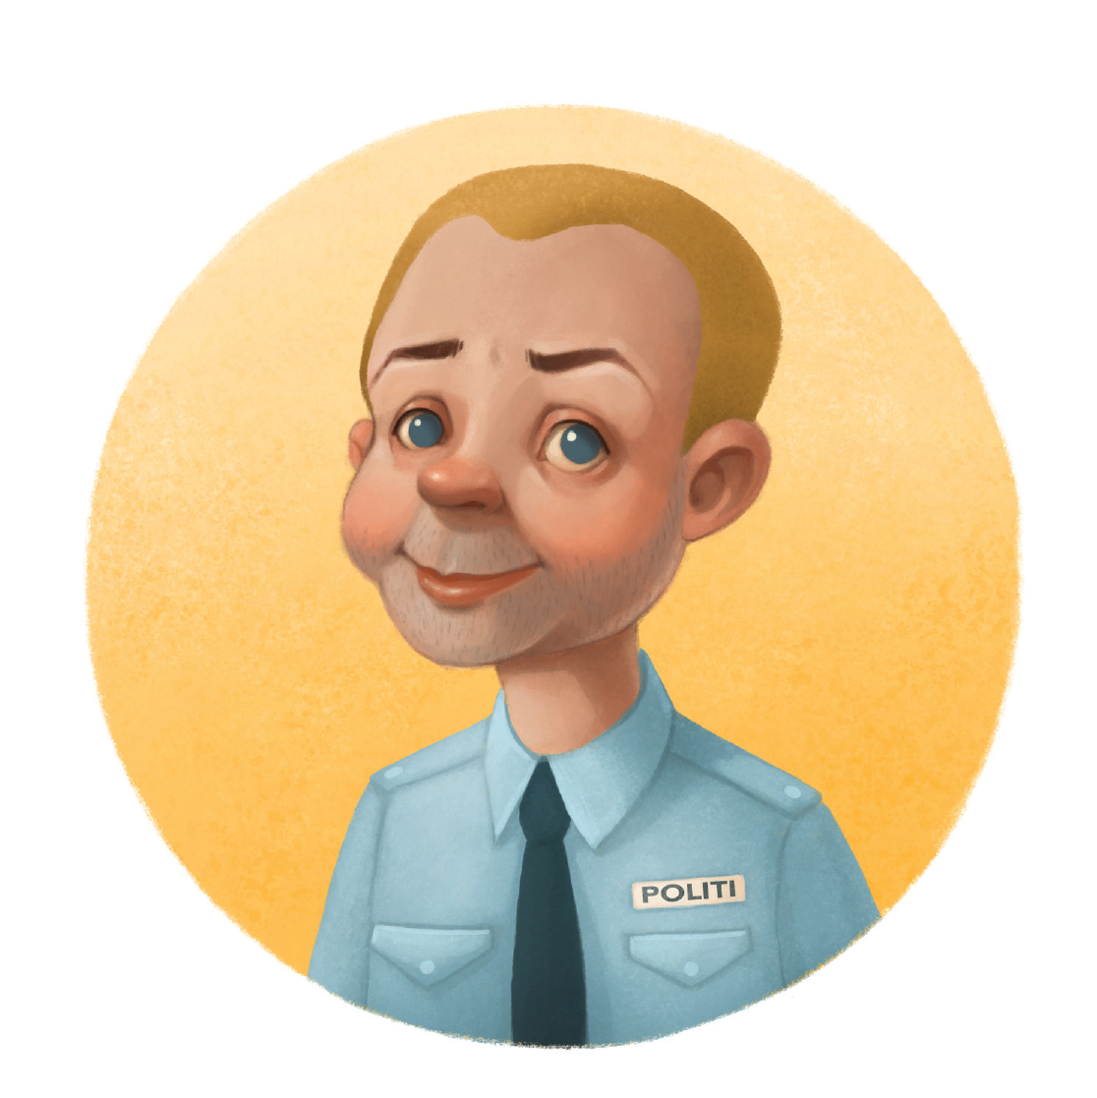
Typisk i barnekrim
Illustrasjonar: Jens Kristensen (utsnitt frå boka)
I slike bøker gjer politiet og dei vaksne ofte ikkje jobben sin.
Dei vil ofte ikkje høyre på barna.
Korleis synest de politiet og dei vaksne møter barna i denne boka?

Slide 37
Kva trur du skjer vidare i forteljinga?
Skriv, teikn eller samtal i klassen om kva de trur skjer vidare i forteljinga.

Slide 38
4. time
Fanga
Redninga
Tilbake på stranda
Foto: unsplash.com

Slide 39
Slangeforteljing
De skal no fortelje att historia så langt de har lese.
Ein elev startar med å seie ei setning.
Neste elev seier neste setning.
Neste elev seier neste setning.
Hald fram til alle elevane har sagt ei setning kvar.
Dersom de blir ferdige før alle elevane har sagt ei setning, kan de byggje på med ekstrainformasjon om hovudpersonane.

Slide 40
Les boka saman
Les side 70–77 i boka (5 minutt)

Slide 41
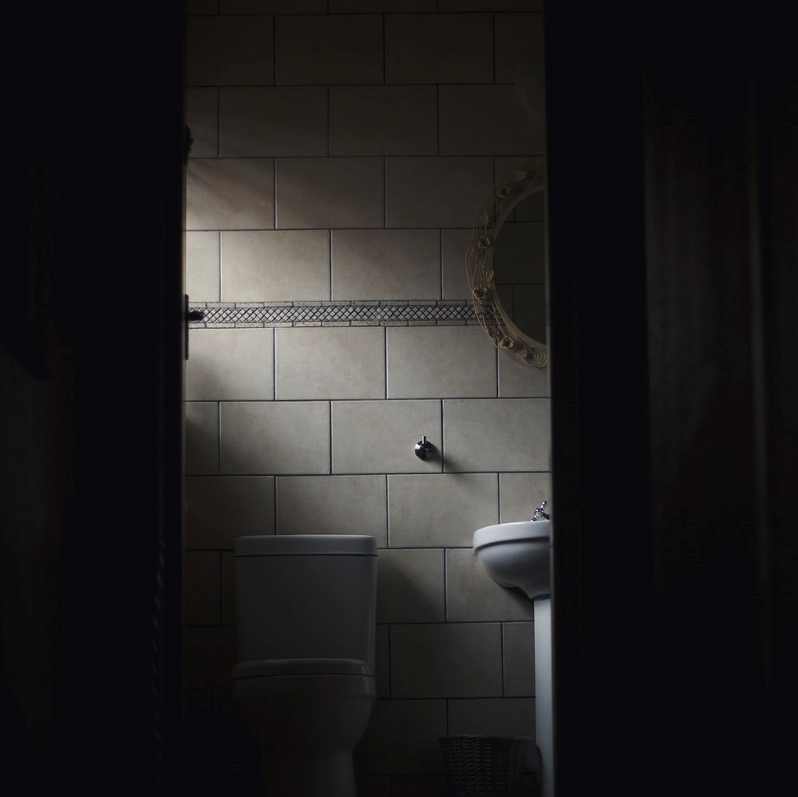
Kva trur de skjer når Vanja er på do?
Kva skjer i fangeholet?
Kva gjer Vanja?
Foto: unsplash.com

Slide 42
Les boka saman
Les side 78–80 i boka (2 minutt)

Slide 43
Gjekk det slik de trudde?
Kva trur de skjer vidare no?

Slide 44
Les boka saman
Les frå side 82 til første avsnitt side 84 der det står:
«Er Luke med på alt likevel?»

Slide 45
Kva trur de?
Er Luke med på alt likevel?

Slide 46
Les boka saman
Les resten av boka

Slide 47
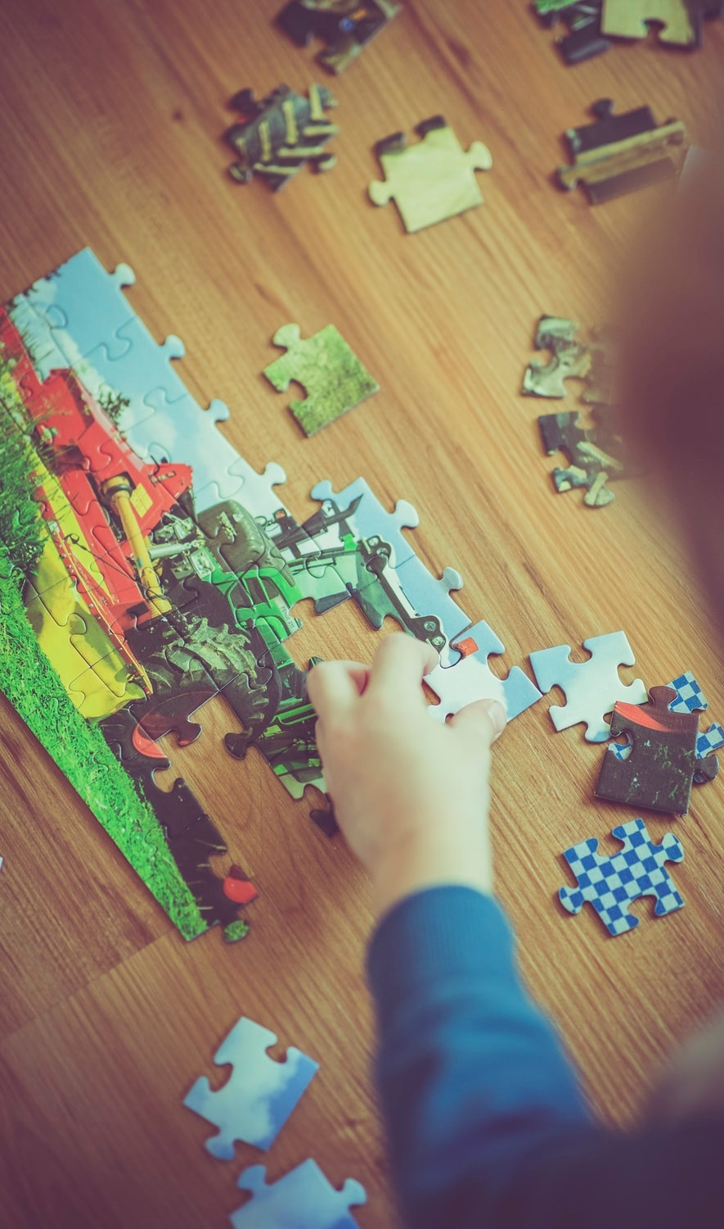
Puslespelet
Krim kan ofte vere som eit puslespel.
Ei og ei brikke fell på plass.
Til slutt passar alle bitane saman
Foto: unsplash.com

Slide 48
Puslespelet
Korleis har forteljinga Dei svarte svanene vore eit puslespel?
Kva for nokre brikker fall på plass mot slutten?
Foto: unsplash.com

Slide 49
5. time
Illustrer forteljinga saman
Foto: unsplash.com

Slide 50
Illustrer forteljinga
De skal no gå saman i grupper.
Del heile historia i delar. Lag like mange delar som det er grupper.
Kvar gruppe får i oppgåve å illustrere sin del av historia gjennom teikningar.
Bruk heile A4-ark for kvar teikning.
Gruppene må bli einige om kva dei skal teikne for å fortelje sin del av historia, og kor mange teikningar.
Set saman alle teikningane i rett rekkjefølgje, og heng dei opp i klasserommet

Slide 51
6. og 7. time
Etterarbeid om oljevern og oljevernberedskap
Foto: unsplash.com

Slide 52
Naturfaglege forsøk om oljevern
Foto: unsplash.com

Slide 53
Illustrasjon: Jens Kristensen (utsnitt frå boka)
«
Sivert sit saman med Vanja og Mo på stranda og ser bort på kaien. Folk i kjeledressar prøver å få opp olja. (side 90)

Slide 54
Oljevern og oljevernberedskap
Kva trur de desse to orda betyr?
To og to skriv forklaringar på gule lappar som de heng på tavla.
Snakk saman i klassen om kva orda betyr, og lag definisjonar saman.

Slide 55
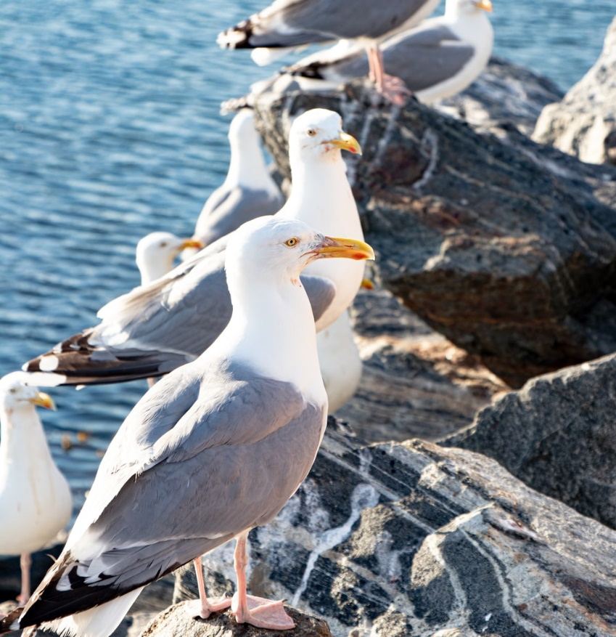
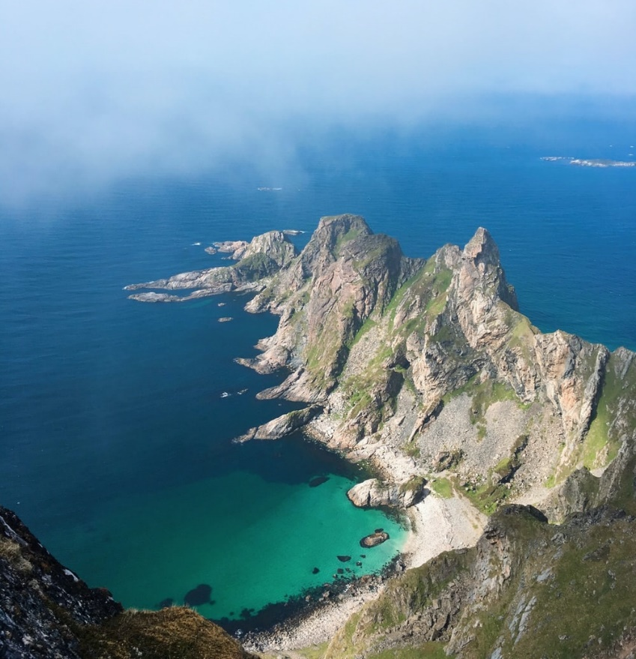
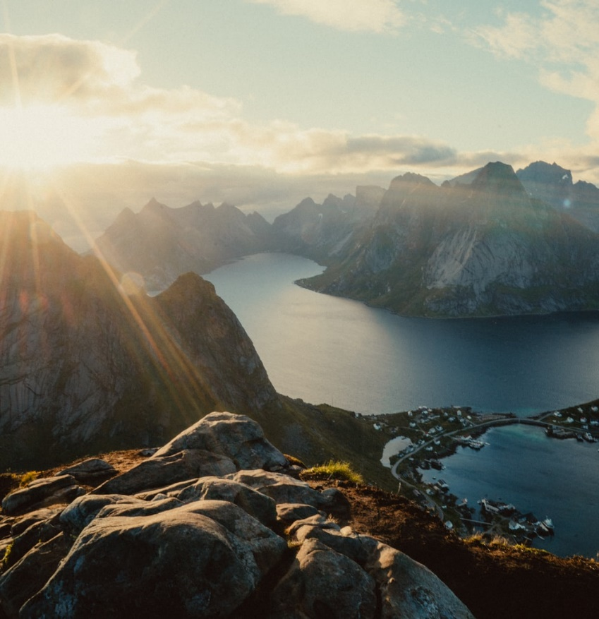
Kvifor er det ekstra viktig med godt oljevern og god oljevernberedskap i Noreg?
Foto: unsplash.com
Notes:
Her bør element som lang kystlinje, høg aktivitet av oljeproduksjon, stor trafikk med tankbåtar, sårbart dyreliv, fiskeliv og natur vere med.
55

Slide 56
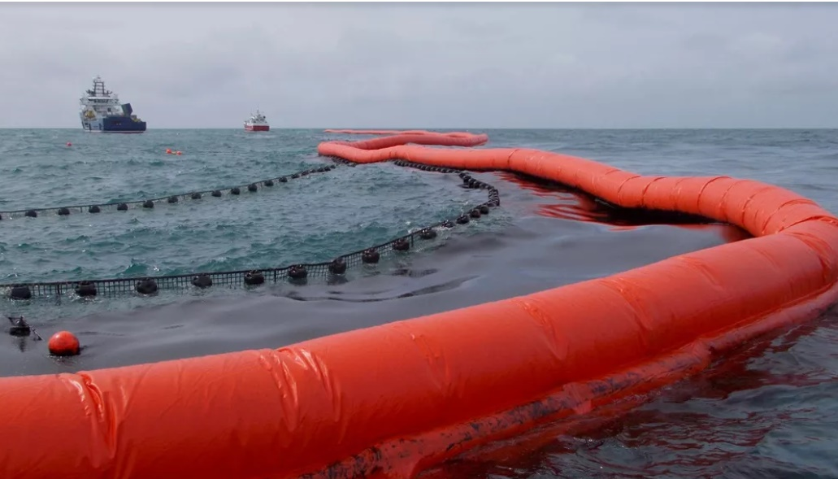
Oljevern
Oljevern er tiltak som kan oppdage, stanse, fjerne og avgrense skadane av eit utslepp av olje eller petroleumsprodukt i havet.
Målet er å sikre effektiv handtering av utslepp og hindre og avgrense miljøskade.
Foto: Senter for oljevern og marint miljø / Kystverket

Slide 57
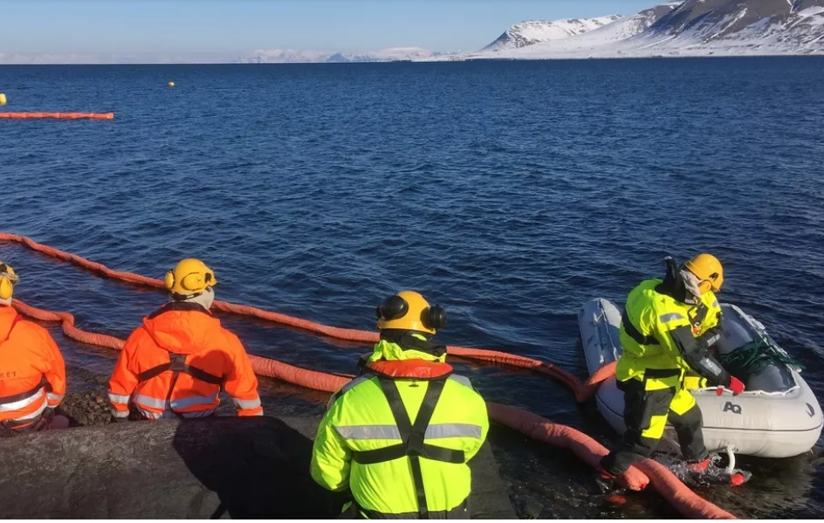
Oljevernberedskap
Oljevernberedskap handlar om å vere førebudd på å avgrense og stoppe skadar dersom oljen hamnar på sjøen.
Ein treng både mannskap, utstyr og gode system for å ha ein god oljevernberedskap.
Foto: Senter for oljevern og marint miljø

Slide 58
Olje i vatn
Naturfagleg forsøk
Hell vatn i ein blank kolbe
Tøm matolje eller spillolje i kolben
Kva skjer?
Rør om og vent litt
Kva skjer?

Slide 59
Olje og vatn
Olje løyser seg dårleg i vatn
Olje er (oftast) lettare enn vatn
Olje spreier seg raskt utover vassflata
Olje kan bli broten ned i mindre delar og blande seg i vassmassane.
Notes:
I presentasjonen står det at olje stort sett er lettare enn vatn. Tettleiken til olje varierer med temperatur, så ein kan av og til få tilfelle der dette ikkje stemmer.
59

Slide 60
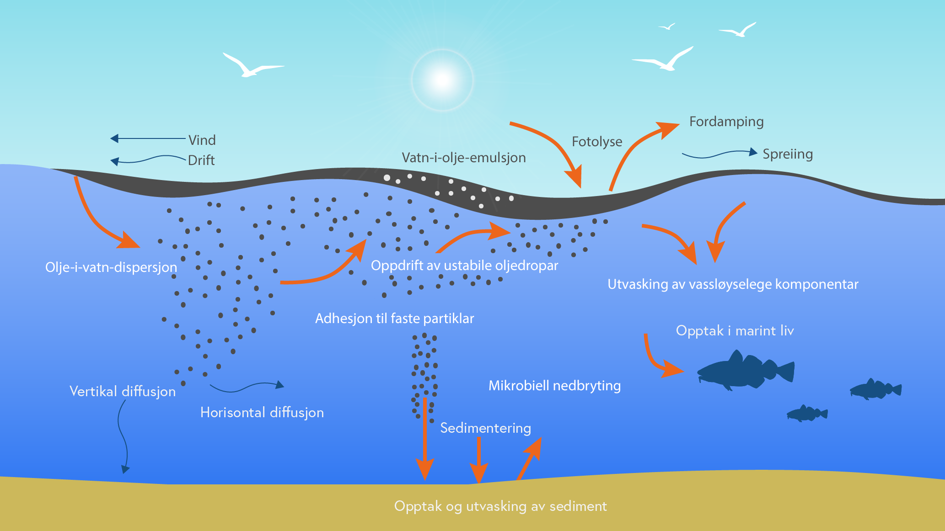
Illustrasjon: Senter for oljevern og marint miljø

Slide 61
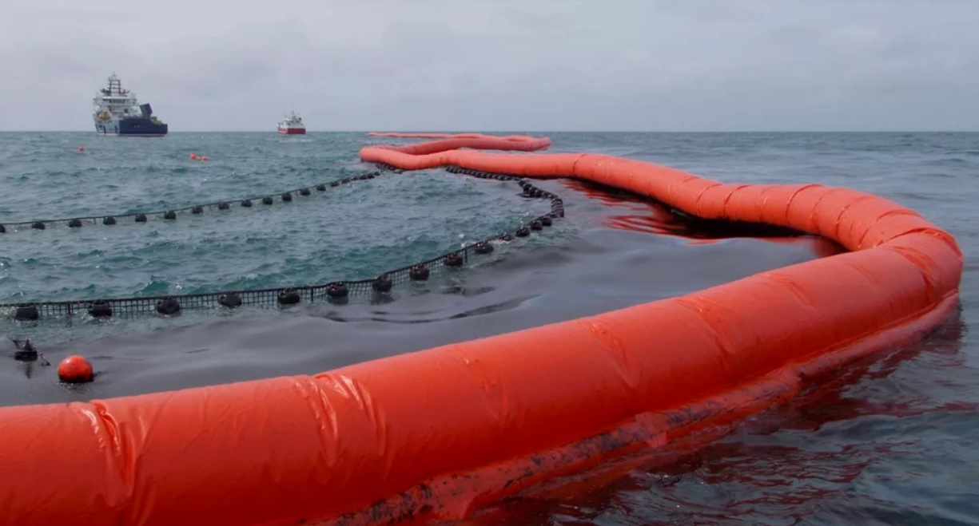
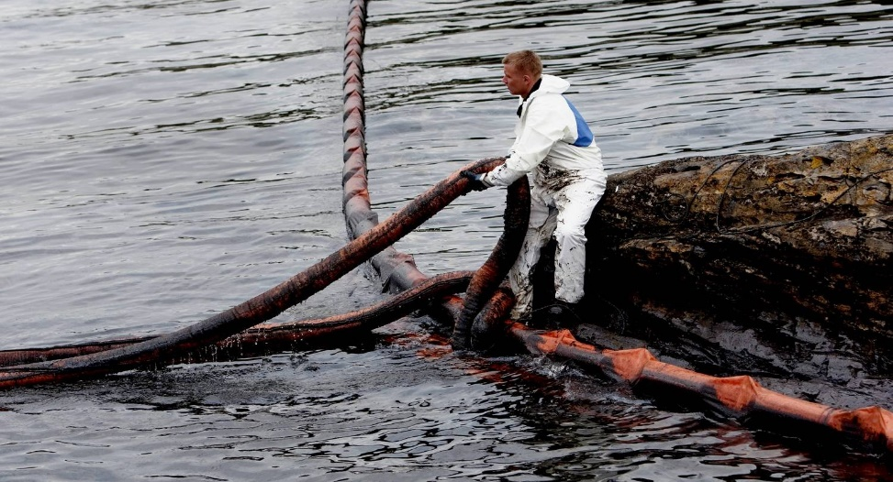
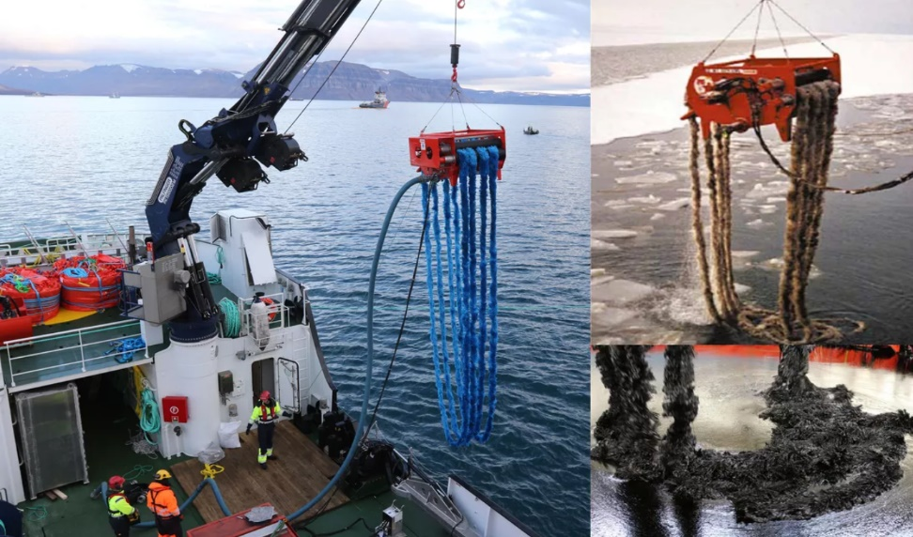
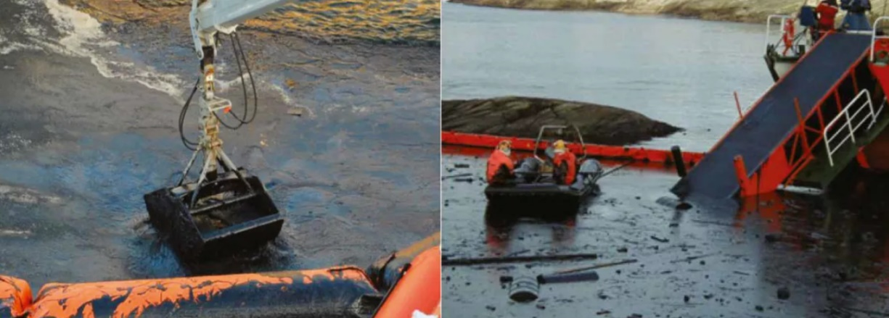
Vi skal no lære om ulike måtar å rydde opp etter oljeutslepp
Foto: Senter for oljevern og marint miljø / Kystverket

Slide 62
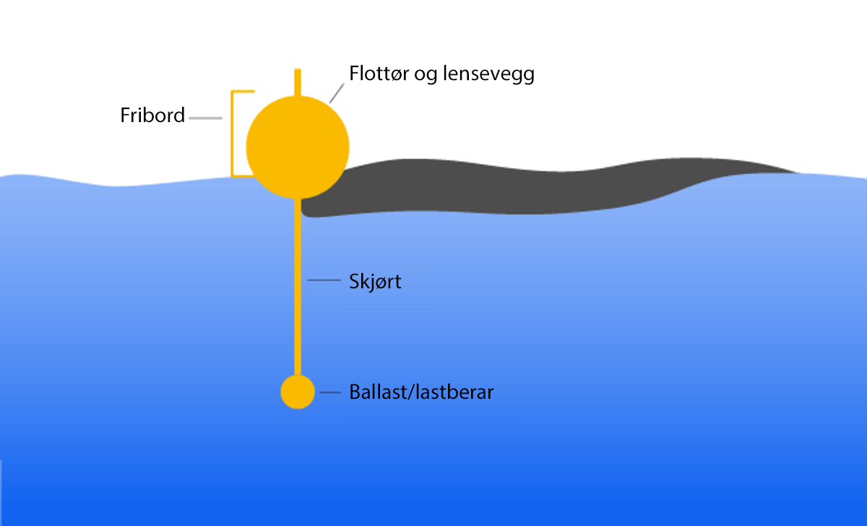
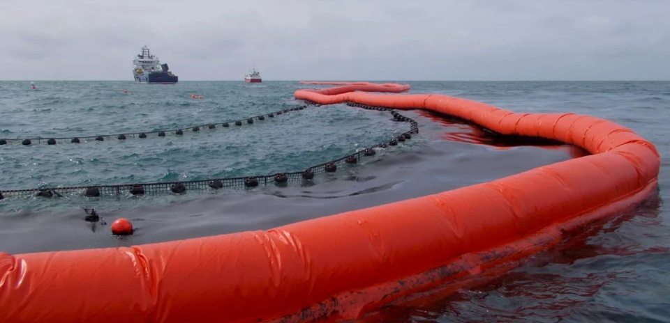
Lenser
Hindrar spreiing
Samlar oljen slik at han vert lettare å ta opp
Illustrasjon: Senter for oljevern og marint miljø
Foto: Senter for oljevern og marint miljø / Kystverket

Slide 63
Lag lenser sjølv: Samle oljen til eit mindre område
Fyll eit kar med vatn.
Hell matolje eller spillolje i karet.
Kva kan de bruke for å samle oljen til eit mindre område?
Prøv dykk fram med utstyr de har, som
A4-ark, linjal, kjøkkenreiskapar og isopor.

Slide 64
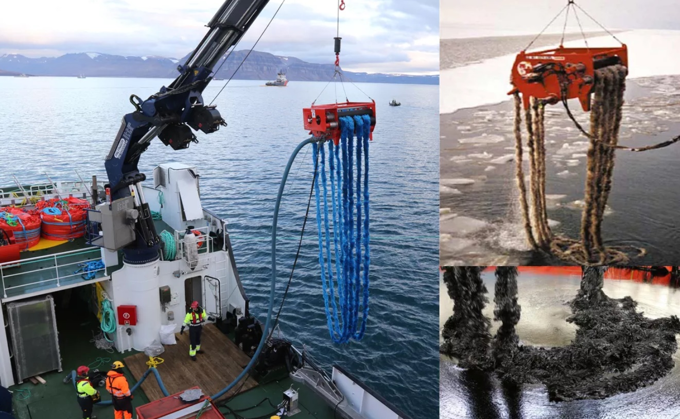
Oljeopptakarar
Oleofile opptakarar fungerer som «svampar».
Oleofilt betyr at det likar olje. Olje festar seg til opptakaren.
Oljen blir skrapa av eller klemt av og opp i ein oppsamlingstank.
Foto: Senter for oljevern og marint miljø / Kystverket

Slide 65
Ta opp oljen
Leit fram tørkepapir, svamp, bomull, bomullspads og nylonstrømper.
Prøv å ta opp mest mogeleg av olje frå overflata. Vri oljen over i ein kopp.
Kva for eit materiale eigna seg best til å ta opp olje med? Materialet som er best eigna, er mest oleofilt.

Slide 66
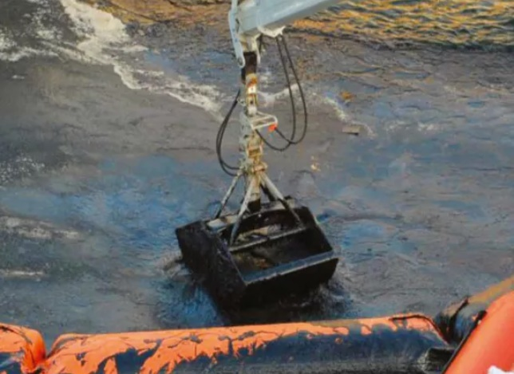
Oljeopptakarar
Overløpsopptakarar samlar opp olje i vassoverflata.
Mest mogeleg olje og minst mogleg vatn flyt ned i eit oppsamlingskar.
Tjukke oljar flyt dårleg ned i karet.
Då må ein bruke mekaniske opptakarar, til dømes transportband eller grabb.
Foto: Senter for oljevern og marint miljø / Kystverket

Slide 67
Ta opp oljen
Prøv å fiske opp oljen med ei skei eller suge opp med ei pipette.
Kva må ein gjere for å få opp mest mogeleg olje og minst mogeleg vatn?

Slide 68
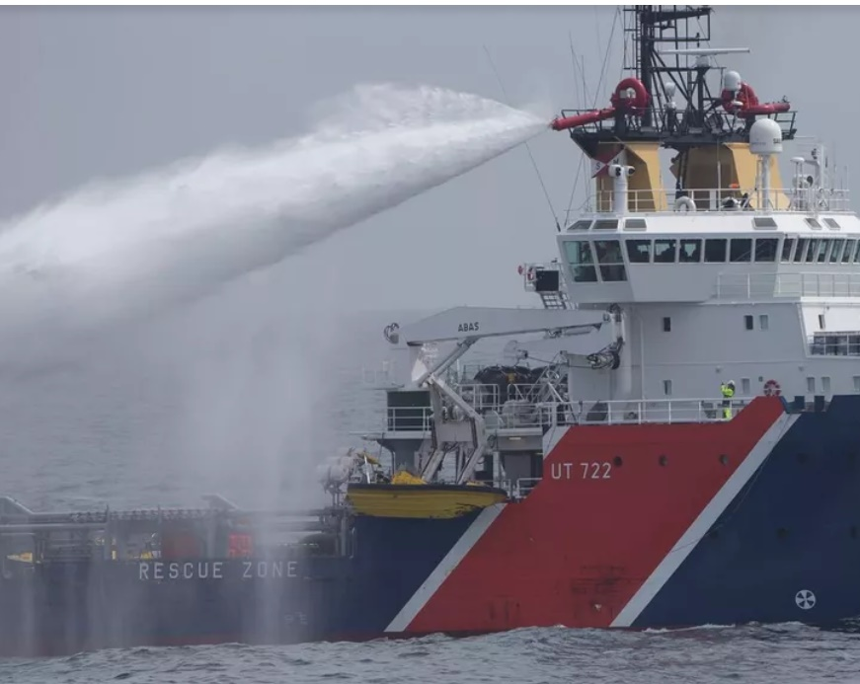
Å løyse opp oljen
Ved å sprøyte kjemikaliar på oljen kan ein løyse opp oljen og flytte han frå havoverflata og djupare ned i havet.
Oljen blir til små dropar og kan skade livet under vatn.
På den andre sida kan oljeflak gjere skade på sjøfugl, strender og sjøpattedyr.
Ein vel difor av og til denne metoden, men berre dersom det er det beste for miljøet.
Foto: Espen Reite, Kystverket

Slide 69
Løys opp oljen
Ha vatn i ein kolbe
Ha matolje eller spillolje i kolben
Kva skjer?
Ha litt Zalo eller anna feittløyseleg vaskemiddel i kolben
Rør om
Kva skjer?

Slide 70
Ulukker og nesten-ulukker med tankskip langs norskekysten
Arisan-forliset 1992
Eemslift Hendrika 2021

Slide 71
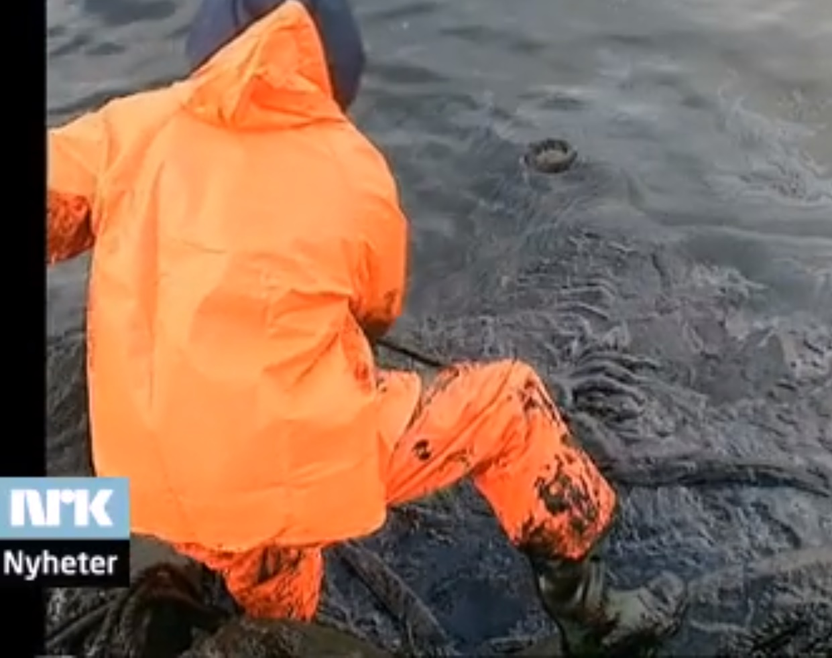
Arisan-forliset 12. januar 1992

Slide 72
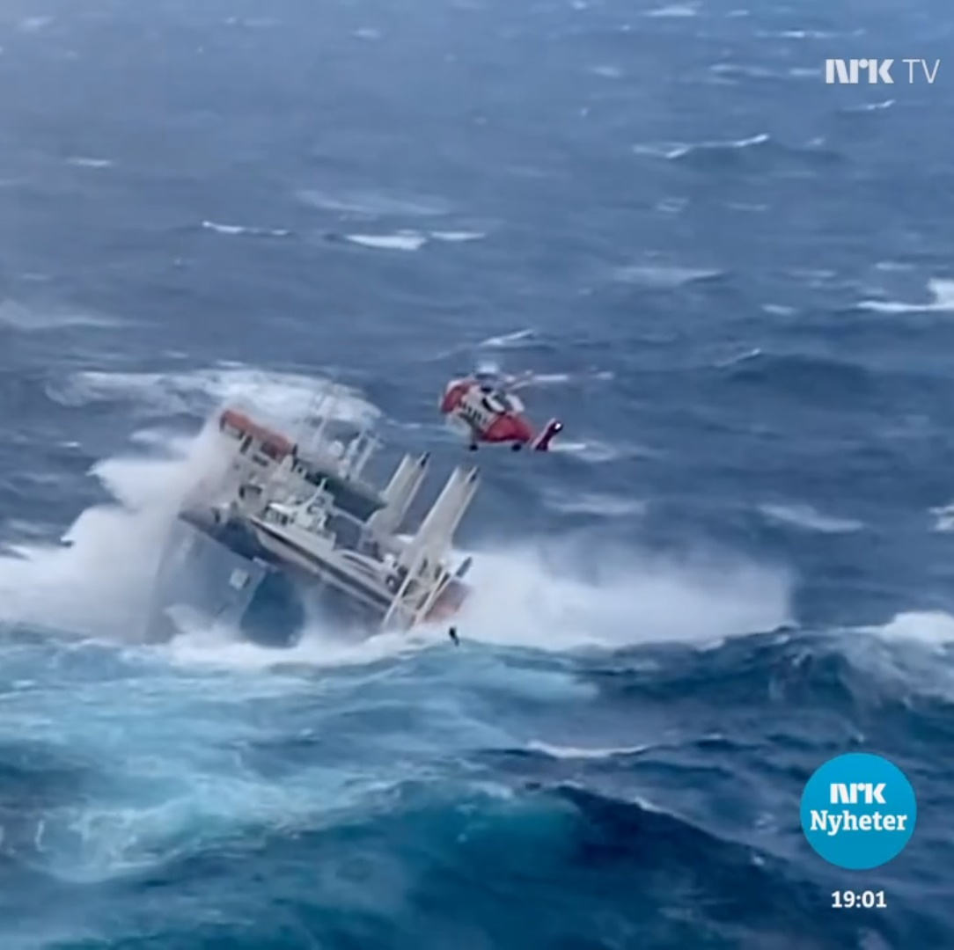
Lasteskip utanfor Ålesund april 2021

Slide 73
Kva tenkjer de vi må gjere i Noreg for å beskytte kysten vår mot oljeutslepp i framtida?
Foto: unsplash.com

Slide 74
Kva kan du gjere?
Foto: unsplash.com

